Slide 1
Pythonセミナー第9回
慶島快彦

Slide 2
QM9
・QM9：量子化学計算済みの小分子の物性データセット
・約134000分子
・対象元素はH、C、N、O、F
・分子サイズ：重原子(C、N、O、F)は最大9個まで
・HOMO、LUMO、HOMO–LUMO gap などが含まれる
計算条件
計算手法：DFT 汎関数：B3LYP 基底関数：6-31G(2df,p)
今回の課題との関係
・SMILES：分子構造の入力
・gap_eV：目的変数（HOMO–LUMO のエネルギー差）
Notes:
説明のポイント：QM9は今回のデータの背景。gap_eVはHOMOとLUMOの差をeVで表した目的変数として説明する。

Slide 3
RDKit
・RDkit：化合物情報を扱う分野で用いられるオープンソースライブラリ
主な機能
・SMILESから分子構造を読み込む
・分子を画像として描画
・分子記述子の計算
・分子構造の変換
・構造検索
Notes:
説明のポイント：RDKitはモデルそのものではなく、化学構造を扱い特徴量へ変換するための道具。

Slide 4
RDKitの役割
分子記述子 MW・TPSA など
SMILES 文字列
RDKit
(分子グラフ)
予測モデル gap_eV
フィンガー プリント
RDKitは、文字列で表した分子を機械学習用の数値へ
変換する
Notes:
RDKitは予測モデルではなく、SMILESを分子グラフへ変換し、記述子やMorgan fingerprintを生成する橋渡し役。
RDKit Molから2種類の特徴量を生成、それらを結合して1つの入力ベクトルにする→予測モデルがgap_eVを出力する

Slide 5
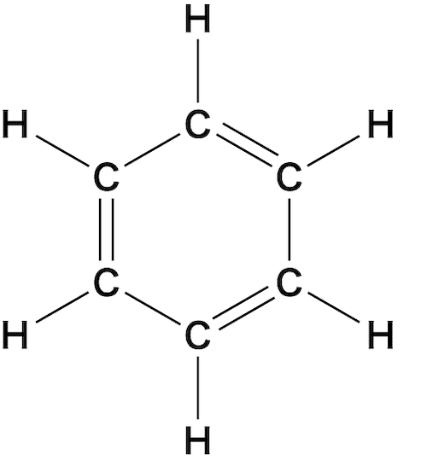
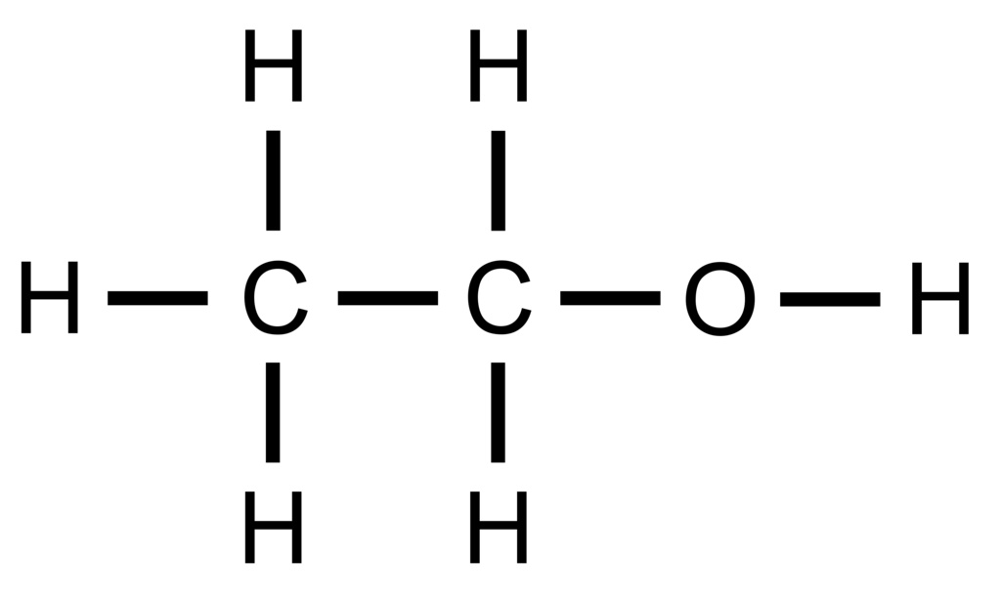
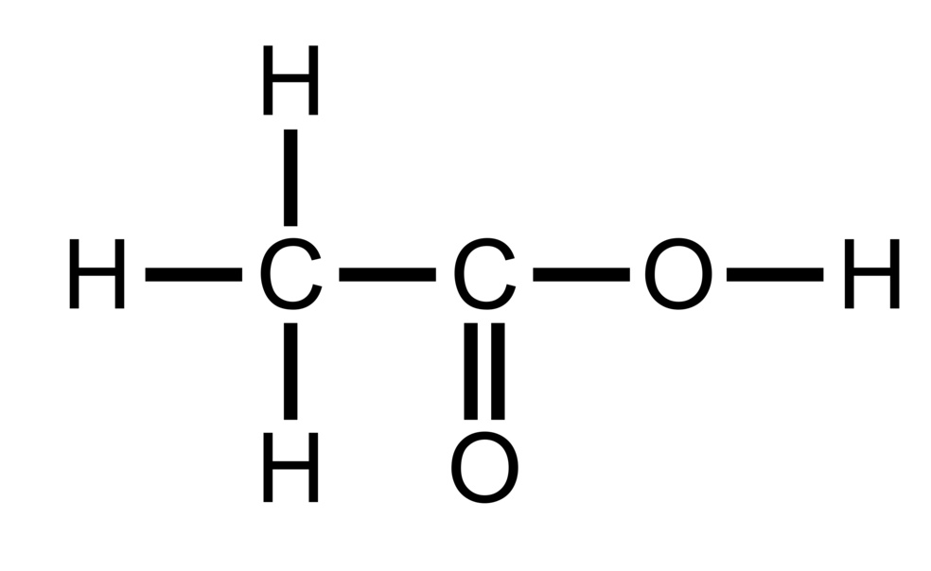
SMILES
・分子構造を1行の文字列で表す記法
・原子：元素記号、結合：記号、分岐：()、環：数字で表す
・水素は省略する
・芳香族原子は小文字で表す
例
・エタノール：CCO ・酢酸：CC(=O)O ・ベンゼン：c1ccccc1
注意
・同じ分子に複数の正しい SMILES があり得る
・文字列はそのまま使えないので、RDKit で分子記述子に変換
Notes:
説明のポイント：SMILESは分子を数値化した特徴量ではない。同一分子でも表記が一意とは限らない。

Slide 6
分子記述子
・分子記述子：分子の性質や構造を数値で表した特徴量
・1分子を「意味のある数値の列」に変換する
主な種類
分子の素性や性質を表す
MW：分子量 LogP：疎水性
TPSA：極性表面積 HBD／HBA：水素結合の供与体／受容体
Rotatable Bonds：回転可能結合数
特徴
・科学的意味を理解しやすく、機械学習に使いやすい
・ただし、これだけでは構造情報が不足
Notes:
説明のポイント：記述子と物性の相関は、化学機構の証明とは限らない。2D記述子では3D配座の影響を十分に表せない場合がある。

Slide 7
フィンガープリント
・部分構造を特徴量化したベクトル
使い方
・類似度計算や機械学習の入力に使う
・分子の部分構造を広く表現できる
・ハッシュ衝突があり、ビットの意味は記述子より読みにくい

Slide 8
代表的なもの：円形フィンガープリント
原子中心の円形環境を列挙し、ハッシュでビット化する
原子環境
環境ごとのID
h₀, h₁, h₂, …
同じ環境 → 同じID
固定長ベクトル
O
C
0
1
0
0
1
1
0
C
N
nBits = 1024 など
radius = 2
主要パラメータ
radius：環境の広さ nBits：ベクトル長
Morgan fingerprint：RDKitでの実装名
Notes:
Morgan fingerprintはRDKitで使われるECFP系の円形フィンガープリント。中心原子からradiusで指定した範囲の原子環境を列挙し、それぞれをハッシュして固定長ベクトルへ格納する。ECFP4は直径4、すなわちradius=2に対応する。nBitsはベクトル長であり、radiusとは別の設定。

Slide 9
ハッシュ化
ハッシュ化：原子環境を再現可能な整数へ変換する
入力：原子と近傍
・原子番号
・結合次数
・原子価
・形式電荷 etc…
Hash関数
例)6,358,684
同じ入力なら
同じ値になる
固定長へ格納
6,358,684 mod 1024
bit 668 = 1
0
0
1
0
0
0
0
一定のアルゴリズムで整数の列に変換
Notes:
ハッシュ化は、原子番号・結合次数・原子価・形式電荷・環所属などから作った原子環境の情報を整数IDへ写す処理。同じ入力からは同じ整数が得られる。固定長ビットベクトルでは、ハッシュ値をnBitsで割った余りなどをビット位置として用いる。例の6,358,684 mod 1024 = 668。

Slide 10
ハッシュ衝突
異なる原子環境が同じビットに入ると、区別できなくなる
原子環境 A
hash = 3,082
ハッシュ衝突
・異なるデータが同じ
ハッシュ値になる
・別の部分構造を
同じ特徴とみなす
・類似度や学習に
小さな誤差
mod 1024
どちらも bit 10
→ 1
原子環境 B
hash = 5,130
2048ビットなど、ビット数を大きくすることで衝突を減らす
Notes:
ハッシュ衝突は、異なる原子環境が同じビット位置へ割り当てられる現象。固定長へ折り畳むために生じる情報損失で、ビット単独の解釈を難しくする。nBitsを大きくすると確率は下げられるが、完全には排除できない。必要に応じてRDKitのbitInfoによる割当確認を使う。図の数値は衝突の仕組みを示す説明用例。

Slide 11
代表的なもの：構造キー型
決められた部分構造の有無を並べる
ベンゼン環
ある？
1
アミド結合
ある？
0
ハロゲン
1個以上？
1
Clを含む？
1
1
0
1
1
0
0
1
0
1
0
1
1
0
0
構造キー → 0 / 1 の固定ベクトル
比較項目 | 構造キー型（MACCS keys） | ハッシュ型（Morgan）
各ビットの意味 | 固定されている（166種類) | 固定されていない
ハッシュ衝突 | 原則なし | 起こり得る
解釈性 | 高い（キー定義が明確） | 低い
表現力 | 低い（定義済み構造に限定） | 高い（多様な局所構造を表現）
Notes:
MACCS keysは定義済みの構造キーについて、該当するかを0/1で表すフィンガープリント。公開されているキーは166個。Morgan fingerprintより語彙が固定される一方、各ビットの意味を比較的追いやすい。

